Slide 1

חיידקים ונגיפים בגוף האדם
התרבות חיידקים
נושאי השיעור
חלק א'
רביית חיידקים בדרך של חלוקת תא – רבייה אל-זוויגית
בידוד חיידקים וגידולם (מצע גידול מוצק ונוזלי, מושבות, זריעת בידוד)
שיטות לאומדן מספר החיידקים
שיטות לזיהוי חיידקים
חלק ב': שלבים בגידול חיידקים וגורמים המשפיעים על קצב התרבותם:
שלב ההשהיה
שלב הגידול המעריכי
שלב הגידול היציב
שלב התמותה

Slide 2
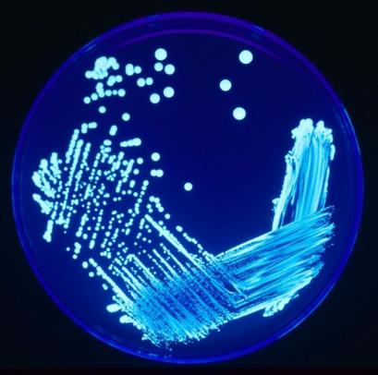
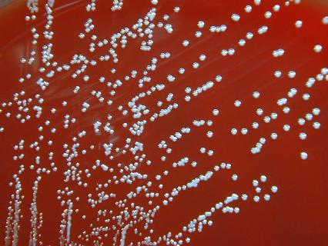
בתנאים מתאימים, חיידקים מתרבים בקצב מהיר מאוד
כאשר זורעים חיידקים על מצע מזון, שהם מסוגלים להתרבות בו ומדגירים אותם בתנאים מתאימים, הם מתחלקים בקצב מהיר. בתוך 24 שעות, מחיידק בודד יכולים להתקבל עד כ- 100,000,000,000 (מאה מיליארד!) חיידקים. סרטון
כל אחת ממושבות החיידקים הנראית בתמונות מכילה מספר עצום של חיידקים.
CDC/ Courtesy of Larry Stauffer, Oregon State Public Health Laboratory. http://phil.cdc.gov/phil/details.asp
מושבות של החיידק ברוצלה
Photo: James Gathany. Content Providers(s): CDC (#7925). http://phil.cdc.gov
מושבות של החיידק ליגיונלה
במצגת זו נעסוק ברביית החיידקים
ובגורמים המשפיעים על קצב הרבייה.

Slide 3
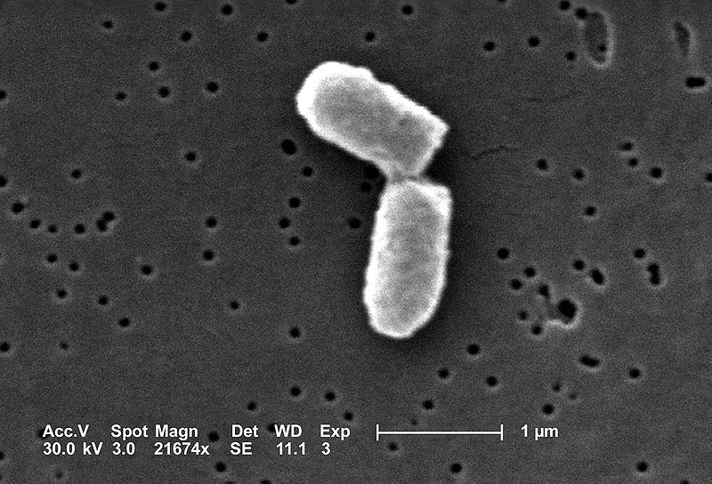
בתנאים מתאימים, חיידקים מתרבים בקצב מהיר
החיידקים מתרבים בדרך של חלוקת תאים. תאי החיידקים הנוצרים לאחר החלוקה זהים לחלוטין לתא החיידק המקורי והם בעלי מטען גנטי זהה לו.
צורת זו של רבייה, המבוססת על חלוקת התאים לשניים ובלא יצירת תאי ביצה ותאי זרע, מכונה רבייה אל-זוויגית (אל-מינית).
CDC/ Evangeline Sowers, Janice Haney Carr
חיידק E.coli בחלוקה

Slide 4
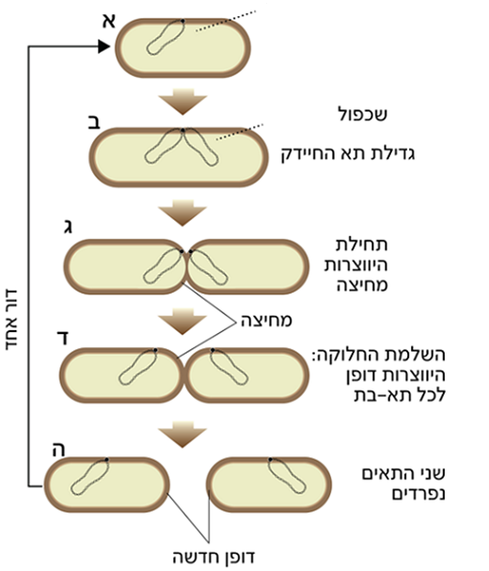
שלבי חלוקת תא החיידק
מולקולת DNA
שלבים בחלוקת תא חיידק
שכפול ה-DNA

Slide 5
לשם מה מגדלים חיידקים במעבדה?
לעתים יש צורך לגדל חיידקים בתנאים מלאכותיים במעבדה, כדי להשתמש בהם ובתוצריהם, וכדי לזהות אותם.
להלן כמה דוגמאות:
א. זיהוי גורמי מחלה
זיהוי חיידקים ומיקרואורגניזמים אחרים במשטחי גרון, ובבדיקות שתן וצואה.
ב. קביעת איכות המזון
במפעלי ייצור מזון לוקחים דגימות מזון לצורך בדיקות, לזיהוי חיידקים ומיקרואורניזמים
אחרים ולקביעת כמותם. משרד הבריאות קבע תקן להרכב המיקרואורגניזמים ולכמות
המרבית שלהם המותרת במזון. לדוגמה, במזון לתינוקות התקן מחמיר מאוד.
ג. שימוש בתעשייה
בתעשיית מוצרי החלב מגדלים תרביות של חיידקי חומצת חלב.
בתעשיית התרופות מגדלים חיידקים שהוכנס אליהם גן ליצירת אינסולין, בתהליכים של
הנדסה גנטית.
ד. שימוש במחקר
לדוגמה: מעבירים גנים של בני אדם לחיידקים על מנת ללמוד על פי השינוי שחל בחיידקים
ועל פי החלבון הנוצר מהם את תפקוד הגנים.

Slide 6
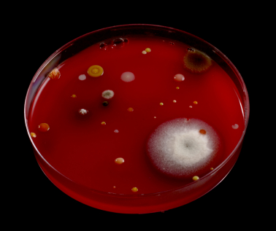
מצע מזון מוצק
מצע מזון מוצק מורכב מאגר. האגר הוא חומר דמוי ג'לטין המופק מאצות. ממיסים אותו
במים חמים, מוסיפים לו את חומרי המזון הנחוצים ושופכים לצלחת פטרי. כאשר האגר מתקרר הוא נקרש ונוצרת שכבה מוצקה. יתרון האגר הוא שמעט מאוד חיידקים מפרקים אותו, ולכן הוא נשאר שלם והחיידקים גדלים עליו.
זורעים את החיידקים, ומדגירים את הצלחת בתנאי טמפרטורה מתאימים.
לאחר ימים מספר, מופיעות מושבות על האגר. כל מושבה מורכבת ממין אחד של חיידק.
כל הפרטים במושבה זהים במטענם הגנטי, כי מקורם בתא חיידק אחד.
לכל מין חיידק יש מושבה ייחודית, השונה בצורתה, בצבעה, במרקמה ולעתים גם בריחה ממושבות של מינים אחרים, ולפיכך בדיקת תכונות המושבות , היא אחת הדרכים לזיהוי
מין החיידק.
פטריית עובש
©istockphoto.com/Zirafek
צלחת הפטרי מכילה מושבות חיידקים מסוגים שונים וכן מושבות של פטריות עובש.

Slide 7
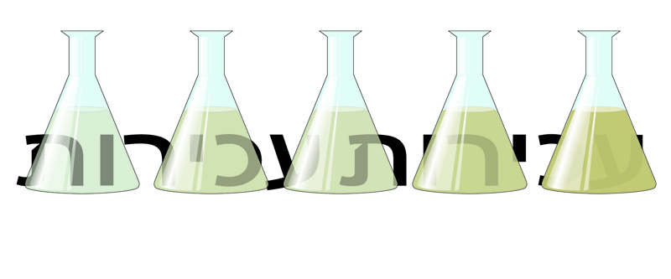
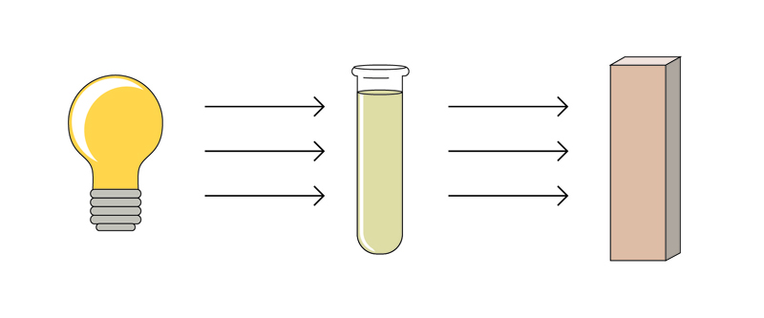
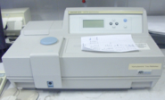
מצע מזון נוזלי
מצע גידול נוזלי מורכב ממים ומחומרי מזון ואינו מכיל אגר, ולכן הוא נשאר נוזלי.
מכניסים את החיידקים לכלי המכיל את מצע המזון ושמים אותו בתנאי טמפרטורה מתאימים, בדרך כלל במכשיר המטלטל אותו.
החיידקים מתרבים אך אינם נשארים צמודים זה לזה, ולכן אינם יוצרים מושבות כמו במצע המזון המוצק, אלא מתפזרים בכלי. העלייה במספר החיידקים מתבטאת בעכירות.
ככל שמספר החיידקים עולה, כך עכירות הנוזל גדלה.
זמן
אפשר למדוד את עכירות הנוזל במכשיר מיוחד הנקרא ספקטרופוטומטר, ובדרך זו לאמוד את מספר החיידקים בכל שלב.
מקור אור
דגימת נוזל
מכלי הגידול
גלאי
Skorpion87 at Wikimedia
ספקטרופוטומטר

Slide 8
שיטות לספירת חיידקים
במקרים רבים כאשר מגדלים חיידקים, חשוב לדעת את מספרם.
להלן תיאור של שלוש שיטות לספירת חיידקים, יתרונותיהן וחסרונותיהן. בכל שלוש השיטות נמדדת דגימה מתרבית החיידקים. לעתים, בשל מספר החיידקים העצום, יש צורך למהול את התרבית, לספור את החיידקים ואחר כך לחשב את מספרם בדגימה המקורית.
השיטה | תיאור | יתרונות השיטה | חסרונות השיטה
ספירה ישירה בעזרת מיקרוסקופ | מתבוננים דרך המיקרוסקופ בחיידקים המצויים על לוח זכוכית מחולק לתאים, וסופרים את מספר החיידקים בכל תא. | מהירה | נספרים גם חיידקים מתים
ספירת חיידקים חיים | זורעים את החיידקים על צלחת פטרי. מחכים כמה ימים וסופרים את מספר המושבות (כזכור, כל מושבה מקורה בחיידק אחד). | נספרים רק חיידקים חיים | אִטית – דרוש זמן עד שהמושבות גדלות.
אומדן בעזרת בדיקת עכירות | בעזרת מכשיר ספטרופוטומטר המודד את מידת העכירות | יעילה ומהירה. לא נדרשת עבודה רבה | נספרים גם חיידקים מתים, שאף הם גורמים לעכירות

Slide 9
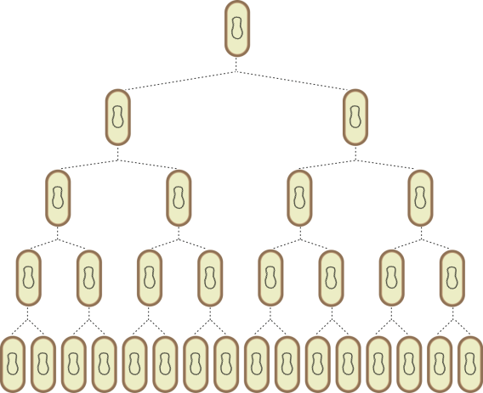
בטבע יש גורמים המגבילים את קצב ההתרבות של החיידקים
בתנאים טובים, חיידקים יכולים להתחלק כל עשרים דקות. פרק זמן זה, הדרוש לחיידק אחד כדי להתחלק לשניים, נקרא זמן דור.
אם קצב זה היה ממשיך לאורך זמן, בתוך תקופה קצרה היה כדור הארץ מתכסה בטונות של חיידקים. ואולם במציאות אין הדבר קורה, מכיוון שבטבע קיימים גורמים המגבילים את קצב הגידול כגון: התמעטות חומרי המזון, הצטברות חומרי פסולת רעילים, שינוי בדרגת החומציות של המצע ותחרות עם מיקרואורגניזמים אחרים.

Slide 10
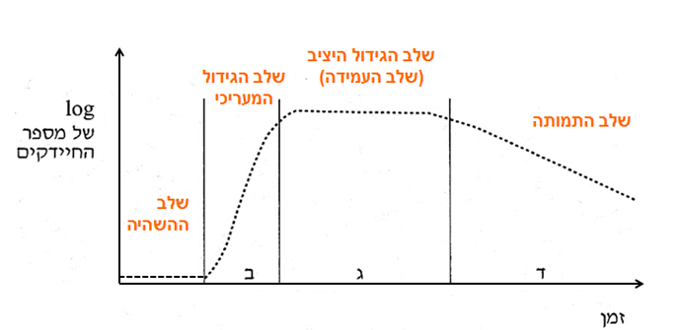
שלבי הגידול של חיידקים – גרף

Slide 11
שלבי הגידול של חיידקים – הסבר השלבים
שלב ההשהיה
כאשר מעבירים חיידקים למצע מזון חדש, הם אינם מתרבים מיד אלא עוברים תקופת הסתגלות הקרויה שלב ההשהיה. בשלב זה החיידקים מייצרים את האנזימים המתאימים לניצול מקורות המזון החדשים, ומייצרים את החומרים הנחוצים להם לגידול כגון חלבונים וחומצות גרעין. שלב זה נמשך עד שהחיידקים מגיעים למצב שבו הם יכולים להתחלק.
שלב גידול המעריכי
החיידקים מתחלקים בקצב קבוע, בכל דור מספרם מוכפל. שלב זה מתואר בגרף כקו אלכסוני העולה בתלילות. שלב זה נמשך כל עוד תנאי הגידול מתאימים.
שלב הגידול היציב (שלב העמידה)
בשל העלייה בצפיפות החיידקים, חלה הרעה בתנאי הגידול, מכיוון שמקצת חומרי המזון מתמעטים והופכים לגורם מגביל. נוסף על כך, חומרי הפרשה רעילים מצטברים במצע ועלול לחול שינוי ב-pH. עקב ההרעה בתנאים, קצב התרבות החיידקים יורד ומתחילה תמותה. בשלב זה, מספר החיידקים הנוצרים שווה למספר המתים, ועקב כך גודל האוכלוסייה נשאר קבוע, דבר המתבטא בגרף כקו ישר.
שלב התמותה
תנאי הגידול מורעים עוד יותר, ולכן בשלב זה קצב התמותה עולה על קצב החלוקה וחלה ירידה במספר החיידקים.

Slide 12
מדוע משתמשים בציר Y לוגריתמי לתיאור עקומת הגידול?
100,000
10,0000
10,000
1,000
100
10
0
ציר לוגריתמי
זמן
השינויים במספר החיידקים הם גדולים כל כך
(בכל דור האוכלוסייה מוכפלת), שאם היינו משתמשים
בציר Y רגיל , היה נחוץ ציר שאורכו מטרים רבים....
6000
5000
4000
3000
2000
1000
0
מספר
החיידקים
זמן

Slide 13
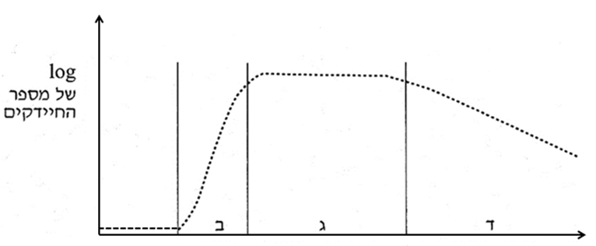
שאלה 4
שאלה 4: בגרות תשס"ט
מגדלים במעבדה חיידקים ממין מסוים בבקבוק זכוכית סגור, המכיל את כל החומרים
הדרושים לחיידקים, והתנאים בו מיטביים (אופטימליים).
עקומת הגידול של החיידקים מוצגת באיור הבא:
א. הסבירו מדוע קצב ההתרבות של החיידקים בשלב א' קטן מקצב ההתרבות שלהם בשלב ב'.
ב. עם הזמן ניכרת ההשפעה של גורמים המגבילים את התרבות החיידקים.
ציינו שני גורמים מגבילים כאלה, והסבירו כיצד השפעתם מתבטאת בעקומת הגידול.
זמן

Slide 14
שאלה
שאלה 4: בגרות תשס"ט
א. הסבירו מדוע קצב ההתרבות של החיידקים בשלב א' קטן מקצב ההתרבות שלהם בשלב ב'.
ב. עם הזמן ניכרת ההשפעה של גורמים המגבילים את התרבות החיידקים.
ציינו שני גורמים מגבילים כאלה, והסבירו כיצד השפעתם מתבטאת בעקומת הגידול.
זמן
תשובה:
א. שלב א' הוא שלב ההשהיה. בשלב זה לא נוצרו עדיין האנזימים והחומרים הדרושים לגידול וחלוקת התאים. בשלב ב' שהוא שלב הגידול המעריכי, נוצרו כבר כל החומרים הנדרשים והחיידקים מתרבים בקצב מהיר.
ב. הדבר מתבטא בשלבים ג' ו-ד' בעקומה. עם הזמן נוצר מחסור במזון (וייתכן שגם בחמצן, כאשר מדובר בחיידקים אירוביים), ומצטברים חומרי פסולת, ותנאים אלו מפריעים לגידול החיידקים ומגבירים את התמותה. בשלב ג' קצב ההתרבות שווה לקצב התמותה ולכן אין שינוי במספר החיידקים, ובשלב ד', עם החמרת המצב, קצב התמותה עולה על קצב ההתרבות, ולכן יש ירידה במספר החיידקים.

Slide 15
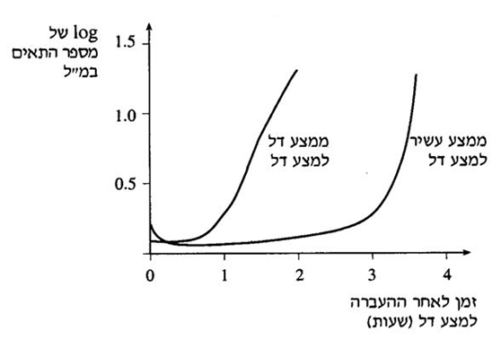
שאלה 5: השפעות סוג מצע המזון (עשיר/דל) על עקומת הגידול
שאלה 5: בגרות תשס"ד
בניסוי אחר גידלו החוקרים את החיידקים (מאותו המין) בשתי תרביות נפרדות:
תרבית אחת גודלה על מצע עשיר, והאחרת – על מצע דל.
לאחר זמן מה העבירו דגימה מכל אחת משתי התרביות למצע דל.
תוצאות הניסוי מתוארות באיור הבא:
תארו את התוצאות המוצגות באיור, והסבירו אותן.
מצע דל
מצע המכיל רק תרכובת פחמנית אחת (לדוגמה, גלוקוז) ומינרלים. החיידקים צריכים לייצר מהם את כל התרכובות הדרושות לבניית התאים (כגון חלבונים, חומצות גרעין, פוספוליפידים).
מצע עשיר
מצע המכיל מגוון תרכובות פחמניות או חלבונים. החיידקים קולטים את מקצת החומרים הנחוצים מן המצע ואינם צריכים לייצרם בעצמם.

Slide 16

תשובה: ההעברה מקרקע מזון עשיר לדל גורמת להתארכות שלב ההשהיה
שאלה 5: בגרות תשס"ד
תארו את התוצאות המוצגות באיור, והסבירו אותן.
תשובה:
תיאור: החיידקים שהועברו ממצע דל למצע דל מתחילים להתרבות לאחר כ- 45 דקות. החיידקים שהועברו ממצע עשיר למצע דל מתחילים להתרבות מאוחר יותר: הם כמעט אינם מתרבים בשלוש השעות הראשונות.
הסבר: המצע העשיר כולל מגוון חומרים רב יותר מאשר המצע הדל, ולכן החיידקים נדרשים לייצר בעצמם פחות סוגי חומרים הדרושים לבניית התאים, מכיוון שהם קולטים אותם מן המצע. כאשר הועברו החיידקים ממצע עשיר למצע דל שאינו מכיל מגוון רחב של חומרים, הם היו צריכים לייצר את האנזימים המתאימים ליצירת החומרים הנדרשים מן החומרים המצויים במצע, ולייצר את החומרים האלה, לכן זמן ההשהיה היה ארוך.
לעומתם, החיידקים שהיו קודם במצע דל, כבר הפיקו את רוב האנזימים והחומרים הנדרשים, ולכן זמן ההשהיה היה קצר יותר.

Slide 17
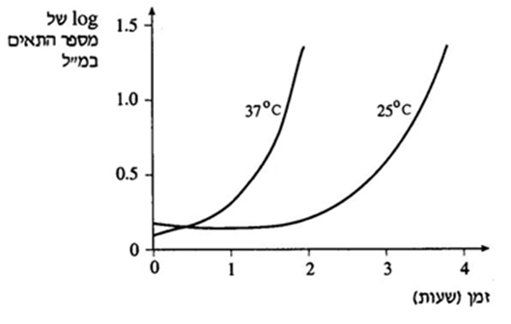
שאלה 6: (בשילוב עם שלבי החקר המדעי*): השפעת הטמפרטורה על עקומת הגידול
שאלה 6: מעובד מבגרות תשס"ד
חוקרים ערכו מחקר שבו עקבו אחר הגידול של חיידקים בתנאי טמפרטורה שונים.
הם העבירו כמות זהה של תרבית חיידקים הנמצאת בשלב העמידה, לשני מצעי מזון טריים זהים. מצע אחד נשמר בטמפרטורה של °25 C והאחר – בטמפרטורה של °.37C
התוצאות מתוארות בעקומות שלפניכם:
כותרת:
א. אילו שלבי גידול מוצגים בעקומות? תארו מה מתרחש בשלבי הגידול האלה.
ב. הסבירו את הסיבות להבדלים בין העקומות.
ג. תנו כותרת לגרף.
ד. מהם המשתנים הבלתי תלויים בניסוי?
* הכנה למיומנויות הנדרשות בבחינת הבגרות במעבדה.

Slide 18
תשובה
שאלה 6: מעובד מבגרות תשס"ד
א. אילו שלבי גידול מוצגים בעקומות?
תארו מה מתרחש בשלבי הגידול האלה.
ב. הסבירו את הסיבות להבדלים בין העקומות.
ג. תנו כותרת לגרף.
ד. מהם המשתנים הבלתי תלויים בניסוי?
תשובה:
א. בכל אחד משתי העקומות נראים שלב ההשהיה ושלב הגידול המעריכי.
ב. הטמפרטורה משפיעה על קצב הפעילות האנזימתית. בטמפרטורה של °37C קצב הפעילות האנזימתית גבוה יותר מאשר ב- 25 מעלות, ולכן קצב כל תהליכי חילוף החומרים בתאים, כגון נשימה תאית, ובניית חומרים הדרושים לבניית התאים גדול יותר. לכן שלב ההשהיה ב- °37C קצר יותר, וקצב הגידול בשלב הגידול המעריכי גבוה יותר (שיפוע הגרף גדול יותר).
ג. כותרת הגרף: השפעת הטמפרטורה על השתנות מספר החיידקים לאורך הזמן/ השתנות
מספר החיידקים לאורך הזמן בטמפרטורות שונות.
ד. המשתנים הבלתי תלויים: זמן, טמפרטורה.
שימו ! בניסוי שתוצאותיו מתוארות במערכת צירים שיש בה שני גרפים, יש שני משתנים בלתי תלויים: האחד הוא זה שמיוצג בציר X, והאחר הוא ההבדל בתנאי הניסוי בין מערכות הניסוי המיוצגות בשני הגרפים.
א. אילו שלבי גידול מוצגים בעקומים? תארו מה מתרחש בשלבי הגידול האלה.
ב. הסבירו את הסיבות להבדלים בין העקומות.

Slide 19
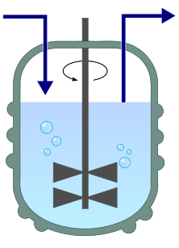
שאלה 7: כימוסטאט
שאלה 7: בגרות תשס"ח
לצורך הפקת חומרים בתעשיית התרופות מגדלים תרבית חיידקים במערכת הנקראת כֶמוסטאט. המערכת בנויה ממכל גידול ובו תרבית חיידקים במצע נוזלי. אל המכל מחובר
כלי ובו מצע גידול טרי ומעוקר. מדי פעם בפעם מוזרם מצע טרי מן הכלי למכל הגידול ומקצת התרבית שבמכל הגידול מוּצאת החוצה, כך שנפח הנוזל במכל נשאר קבוע.
א. מהו היתרון בשימוש במערכת זו?
ב. לעתים מגדלים במעבדה חיידקים במערכת סגורה, שבה לא מטפלים במצע במהלך
הגידול. גם מעי האדם הוא בית גידול לחיידקים מסוימים.
לאיזו משתי המערכות, כימוסטאט או מערכת סגורה, דומה מעי האדם?
נמקו את תשובתכם.
מצע מזון טרי
מצע מזון משומש
YassineMrabet at Wikimedia commons

Slide 20

תשובה
שאלה 7: בגרות תשס"ח
א. מהו היתרון בשימוש במערכת זו?
ב. לעתים מגדלים במעבדה חיידקים במערכת סגורה, שבה לא מטפלים במצע במהלך
הגידול. גם מעי האדם הוא בית גידול לחיידקים מסוימים.
לאיזו משתי המערכות, כימוסטאט או מערכת סגורה, דומה מעי האדם?
נמקו את תשובתכם.
מצע מזון טרי
מצע מזון משומש
YassineMrabet at Wikimedia commons
תשובה:
א. היתרון של שימוש בכימוסטאט – שמירה על תנאי גידול מיטביים (כמות חומרי המזון אינה יורדת, ואין הצטברות של חומרי הפרשה, ולכן קצב ההתרבות של החיידקים גבוה, כלומר,
הם נשמרים בשלב הגידול המעריכי.
ב. מעי האדם דומה לכימוסטאט – כל הזמן נכנס מצע טרי (מזון), ומופרש מצע משומש (צואה).

Slide 21
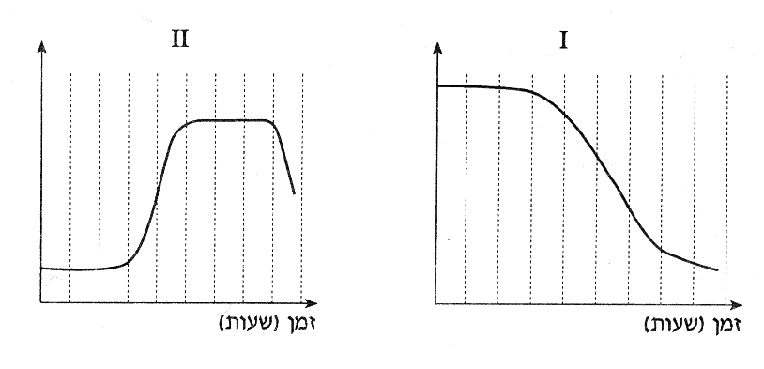
שאלה 8: הקשר בין שלבי עקומת הגידול לבין השינויים בריכוז הגלוקוז במצע
שאלה 8: בגרות תשס"ו
חיידקים, אשר מסוגלים לחיות הן בנוכחות חמצן הן בהעדר חמצן, גודלו בנוכחות חמצן בתמיסה נוזלית שהכילה גלוקוז.
החוקרים עקבו אחרי גידול אוכלוסיית החיידקים, ומדדו את מספר החיידקים החיים בתרבית, ואת ריכוז הגלוקוז בתמיסה.
תוצאות המדידות מוצגות בעקומות I-II שלפניכם.
א. באיזו עקומה מוצג מספר החיידקים החיים, ובאיזו עקומה מוצג ריכוז הגלוקוז? נמקו.
בתשובתכם התייחסו לשלבי הגידול השונים.
ב. מגדלים את החיידקים בתנאים של העדר חמצן.
אילו היו החיידקים מתרבים בתנאים אלו באותו הקצב שבו התרבו בנוכחות חמצן, כיצד
הייתה נראית העקומה של ריכוז הגלוקוז בתמיסה? תארו (במילים) את צורת העקומה,
והסבירו את תשובתכם.

Slide 22

תשובה
שאלה 8: בגרות תשס"ו
תשובה:
א. מספר החיידקים החיים – עקומה II, ריכוז הגלוקוז – עקומה I.
נימוק: בשלב ההשהיה, החיידקים מסתגלים למצע ואינם מתרבים, ולכן מספר החיידקים אינו משתנה וריכוז הגלוקוז כמעט אינו יורד. בשלב הגידול המעריכי החיידקים מתרבים בקצב מהיר, והם צורכים הרבה גלוקוז, ולכן מספר החיידקים עולה במהירות (שיפוע הגרף גדול), וריכוז הגלוקוז יורד בקיצוניות. בשלב העמידה מספר החיידקים המתים שווה למספר החיידקים שמתווספים, ולכן אין שינוי במספר החיידקים (הקו ישר), החיידקים צורכים גלוקוז ולכן ריכוז הגלוקוז ממשיך לרדת. בשלב התמותה מספר החיידקים קטן, ובו בזמן גם צריכת הגלוקוז קטנה, ולכן יש ירידה מתונה בשני הגרפים.
ב. בהעדר חמצן עקומת הגלוקוז תרד מהר יותר (שיפוע הגרף יהיה גדול יותר).
נימוק: נאמר שהחיידקים מתרבים באותו הקצב בנוכחות חמצן ובהעדר חמצן, כלומר הם זקוקים לאותה כמות אנרגיה. מפירוק גלוקוז ללא חמצן מפיקים פחות אנרגיה, ולכן על מנת להפיק אותה כמות אנרגיה, יש צורך בפירוק יותר גלוקוז.

Slide 23
השפעת ה-pH על גידול חיידקים
שאלה 14:
במפעלי החלב מייצרים יוגורט על ידי הוספת חיידקים מסוימים לחלב. החיידקים מפיקים אנרגיה מפירוק סוכר החלב לחומצת חלב (בתהליך נשימה ללא חמצן – תסיסה).
הצטברות חומצת החלב גורמת לטעם החמוץ האופייני של היוגורט ולהקרשת החלב.
א. משלב מסוים הצטברות חומצת החלב גורמת לעיכוב פעולת החיידקים עצמן.
הסבירו מדוע.
ב. באילו משלבי גידול החיידקים השפעת העיכוב הכי משמעותית?

Slide 24
השפעת ה-pH על גידול חיידקים
שאלה 13:
במפעלי החלב מייצרים יוגורט על ידי הוספת חיידקים מסוימים לחלב. החיידקים מפיקים אנרגיה מפירוק סוכר החלב לחומצת חלב (בתהליך נשימה ללא חמצן – תסיסה).
הצטברות חומצת החלב גורמת לטעם החמוץ האופייני של היוגורט ולהקרשת החלב.
א. משלב מסוים הצטברות חומצת החלב גורמת לעיכוב פעולת החיידקים עצמן.
הסבירו מדוע.
ב. באילו משלבי גידול החיידקים השפעת העיכוב הכי משמעותית?
תשובה:
א. הצטברות חומצת החלב גורמת להורדת ה-pH בחיידקים בסביבתם (ה-pH נעשה יותר חומצי). דרגת ה-pH משפיעה על המבנה המרחבי של חלבוני החיידקים. ובין היתר על האנזימים שלהם. שינוי במבנה המרחבי של האנזימים, פוגע בפעילותם. ירידה בפעילות האנזימים המעורבים בתהליך התסיסה גורמת לירידה בקצב התהליך ואף להפסקתו.
ב. בשלב הגידול היציב ובשלב התמותה.

